Slide 1
СП «Детский сад «Красная шапочка» МБДОУ «Детский сад «Планета детства»
Образовательный долгосрочный проект по формированию основ финансовой грамотности
«Юные финансисты»
Выполнила: воспитатель Дораева С.Н.

Slide 2
Финансовая грамотность
это психологическое качество человека, показывающее степень его осведомленности в финансовых вопросах, умение зарабатывать и управлять деньгами.

Slide 3
Актуальность проекта
Сегодняшнее поколение живет в иных экономических условиях. Наши дети должны быть в курсе, как правильно пользоваться средствами, которые они будут зарабатывать во взрослой самостоятельной жизни. Дети рано включаются в экономическую жизнь семьи, сталкиваются с деньгами, ходят с родителями в магазины, участвуют в финансово-экономических отношениях, овладевая, таким образом, экономической информацией на житейском уровне.
Чем раньше дети узнают о роли денег в частной, семейной и общественной жизни, тем раньше могут быть сформированы полезные финансовые привычки.
В возрасте до 7 лет основы финансовой грамотности могут прививаться через базовые нравственные представления: о добре и зле, красивом и некрасивом, хорошем и плохом. Основная задача – дать понятие о бережливом отношении к вещам, природным ресурсам, а затем и деньгам.

Slide 4
Нравственные представления дошкольников в основном формируются на основе наглядных примеров. Дети не знают, почему тот или иной поступок хорош или плох, но знают, как именно они должны поступить («поделиться», «подарить», «положить в копилку» и т.п.) Дошкольнику можно сколько угодно говорить о нормах и правилах, но если слова не будут связаны с определенной последовательностью действий, они окажутся бесполезными. Отсюда правило: представления о нормах финансового поведения формируются на основе определенной последовательности поступков, умело демонстрируемых взрослыми.
Все это делает актуальной проблему формирования элементарных экономических представлений и формирования финансовой грамотности, начиная с дошкольного возраста, когда детьми приобретается первичный опыт в элементарных экономических отношениях.

Slide 5
Проблема проекта
Проблема низкой финансовой грамотности в стране диктует необходимость интенсивной просветительской работы по формированию у населения экономического сознания, культуры сбережения. Эта работа должна начинаться в детском саду – первом звене системы непрерывного образования.
Дошкольное детство – начальный этап формирования личности человека, его ценностной ориентации в окружающем мире. В этот период закладывается позитивное отношение к «рукотворному миру», к себе и к окружающим людям.
К сожалению, финансовой грамотности почти не обучают в детских садах. А грамотное отношение к собственным деньгам и опыт пользования финансовыми продуктами в раннем возрасте открывает хорошие возможности и способствует финансовому благополучию детей, когда они вырастают.

Slide 6
Новизна проекта
Использовании блочной системы, способствующей формированию финансовой грамотности у дошкольников. Дети должны знать, что жить надо по средствам, тратить надо меньше, чем зарабатывается. Понятно, что счастье за деньги не купишь, но детям не лишним будет знать, что достаточное количество финансовых ресурсов открывают перед ними большие возможности, способные дарить радость. Чем раньше дети узнают о роли денег в частной, семейной и общественной жизни, тем раньше могут быть сформированы полезные финансовые привычки.

Slide 7
Цель проекта:
Содействие финансовому просвещению и воспитанию детей дошкольного возраста, создание необходимой мотивации для повышения их финансовой грамотности.

Slide 8
Задачи проекта:
1.Образовательные: закрепить представления детей об экономических понятиях: труд и продукт труда, деньги, бюджет, реклама; формировать умение выделять слова и действия, относящиеся к экономике, обогащать словарный запас.
2.Развивающие: развивать умение подмечать в литературных произведениях простейшие экономические явления; развивать познавательный интерес, мышление, память, внимание и воображение.
3. Воспитательные: воспитывать любознательность в процессе познавательно – игровой деятельности; формировать положительные взаимоотношения детей. Обогатить знания родителей по экономическому воспитанию детей.

Slide 10
Блочная система проекта

Slide 11
Программа состоит из четырех блоков (разделов), связанных между собой задачами и содержанием: «Труд и продукт (товар)», «Деньги и цена (стоимость)», «Реклама: правда и ложь, разум и чувства, желания и возможности», «Полезные экономические навыки и привычки в быту».

Slide 12
Методы и приёмы реализации проекта

Slide 13
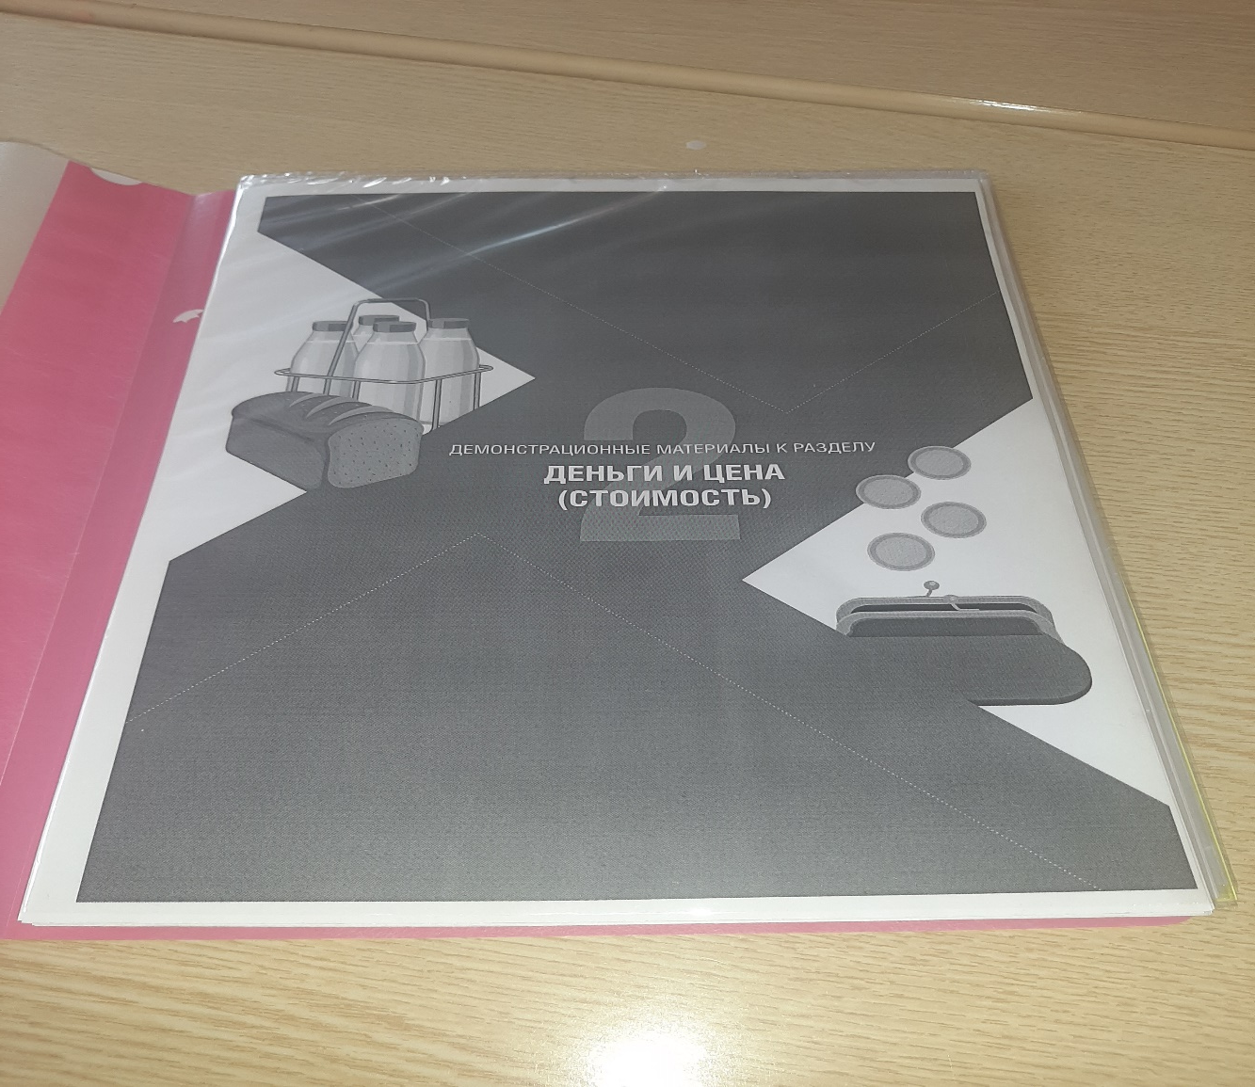
«Детям о деньгах»

Slide 14
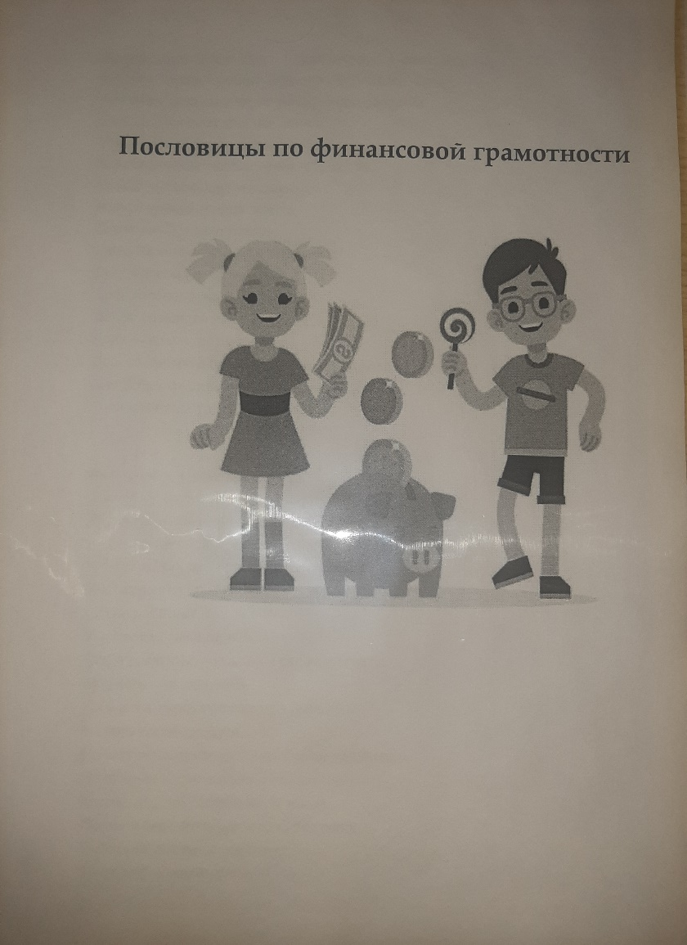
Детям о деньгах

Slide 15
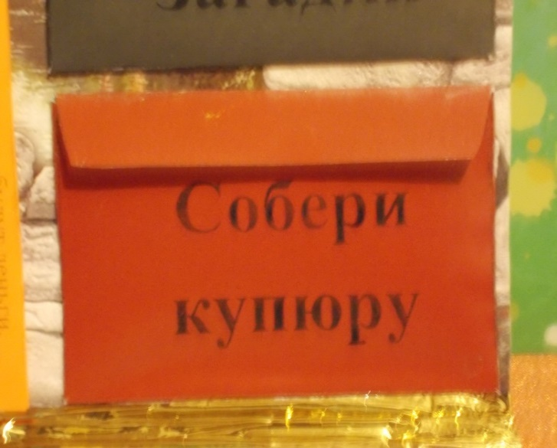
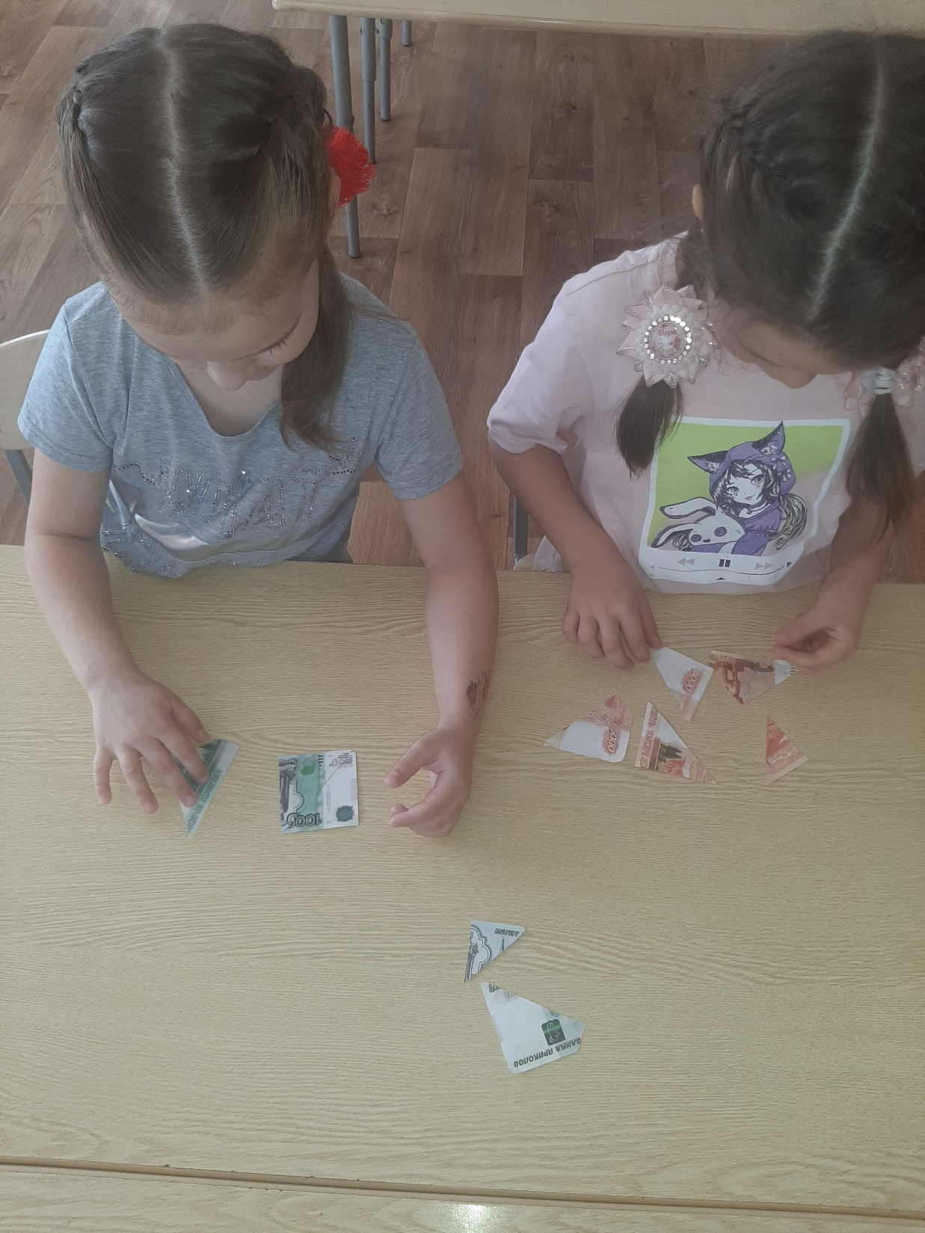

Slide 16
Дидактическая игра «Кому и что нужно для работы»

Slide 17
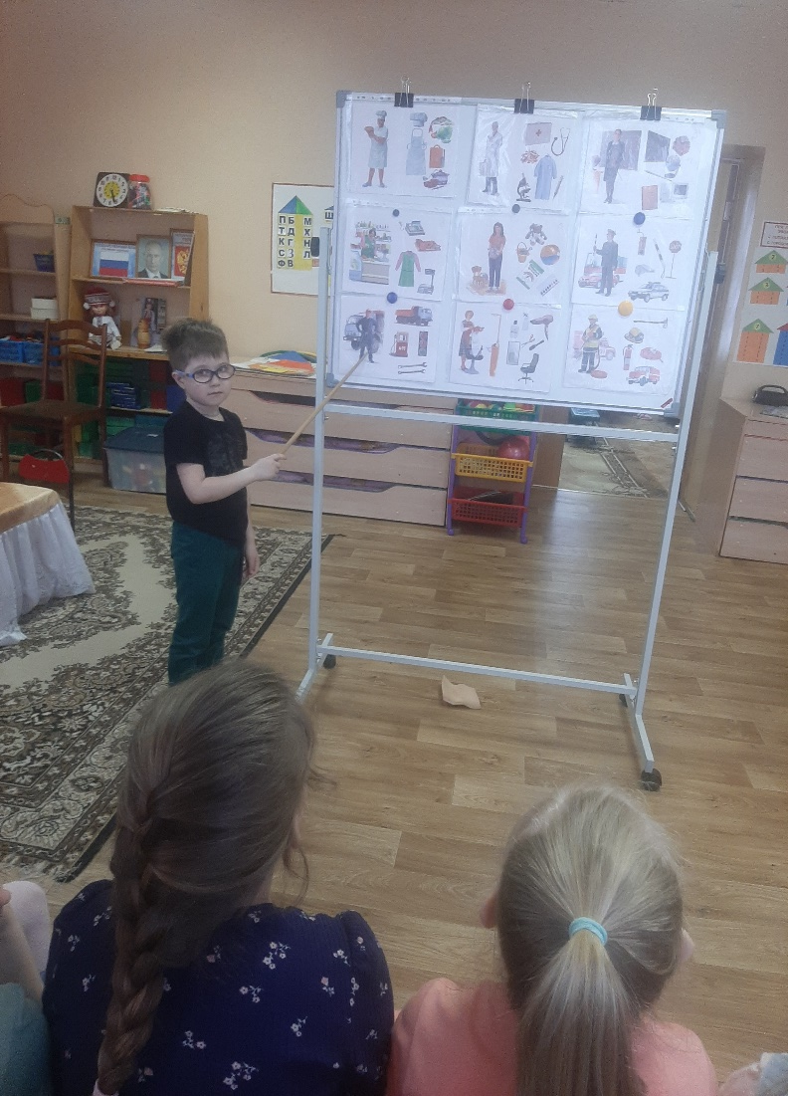
Беседа «Профессии наших родителей

Slide 18
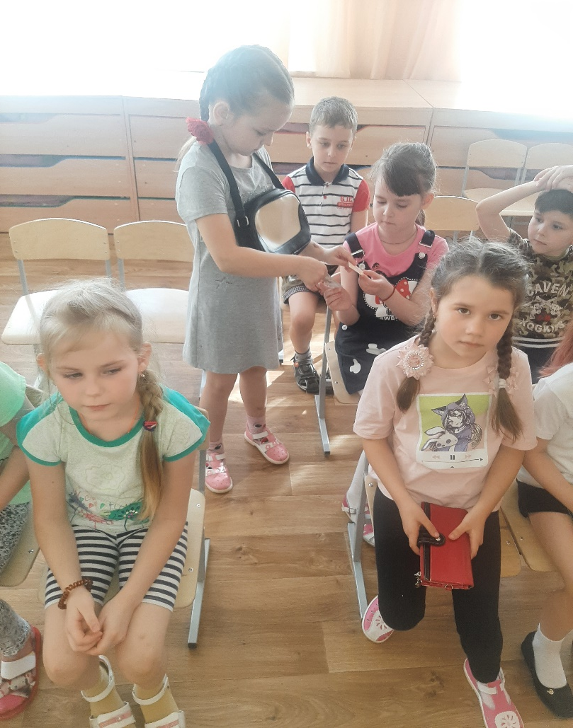
Играем в «профессии»
Кондуктор Водитель

Slide 19
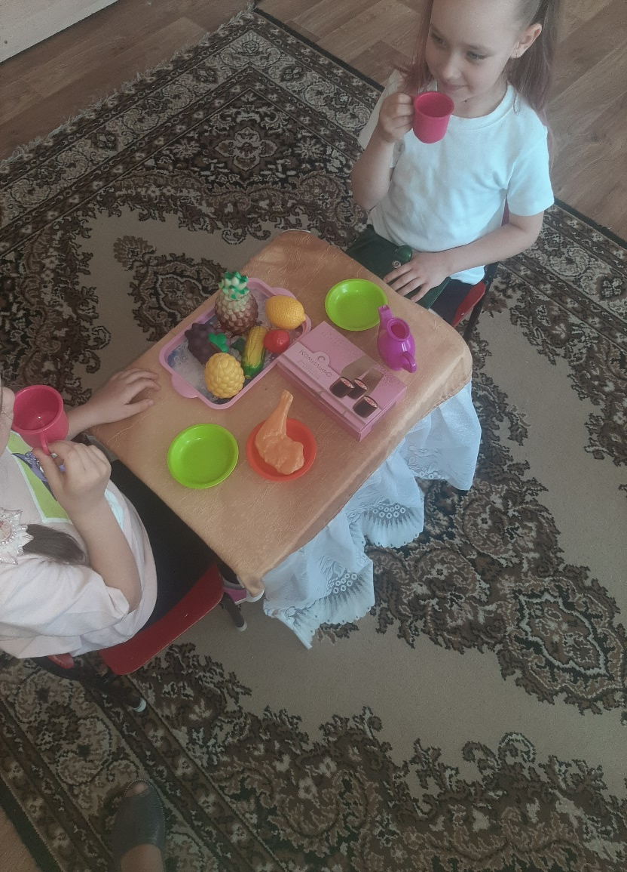
Сюжетно – ролевая игра «Кафе»

Slide 20
Сюжетно – ролевая игра «Магазин»

Slide 21
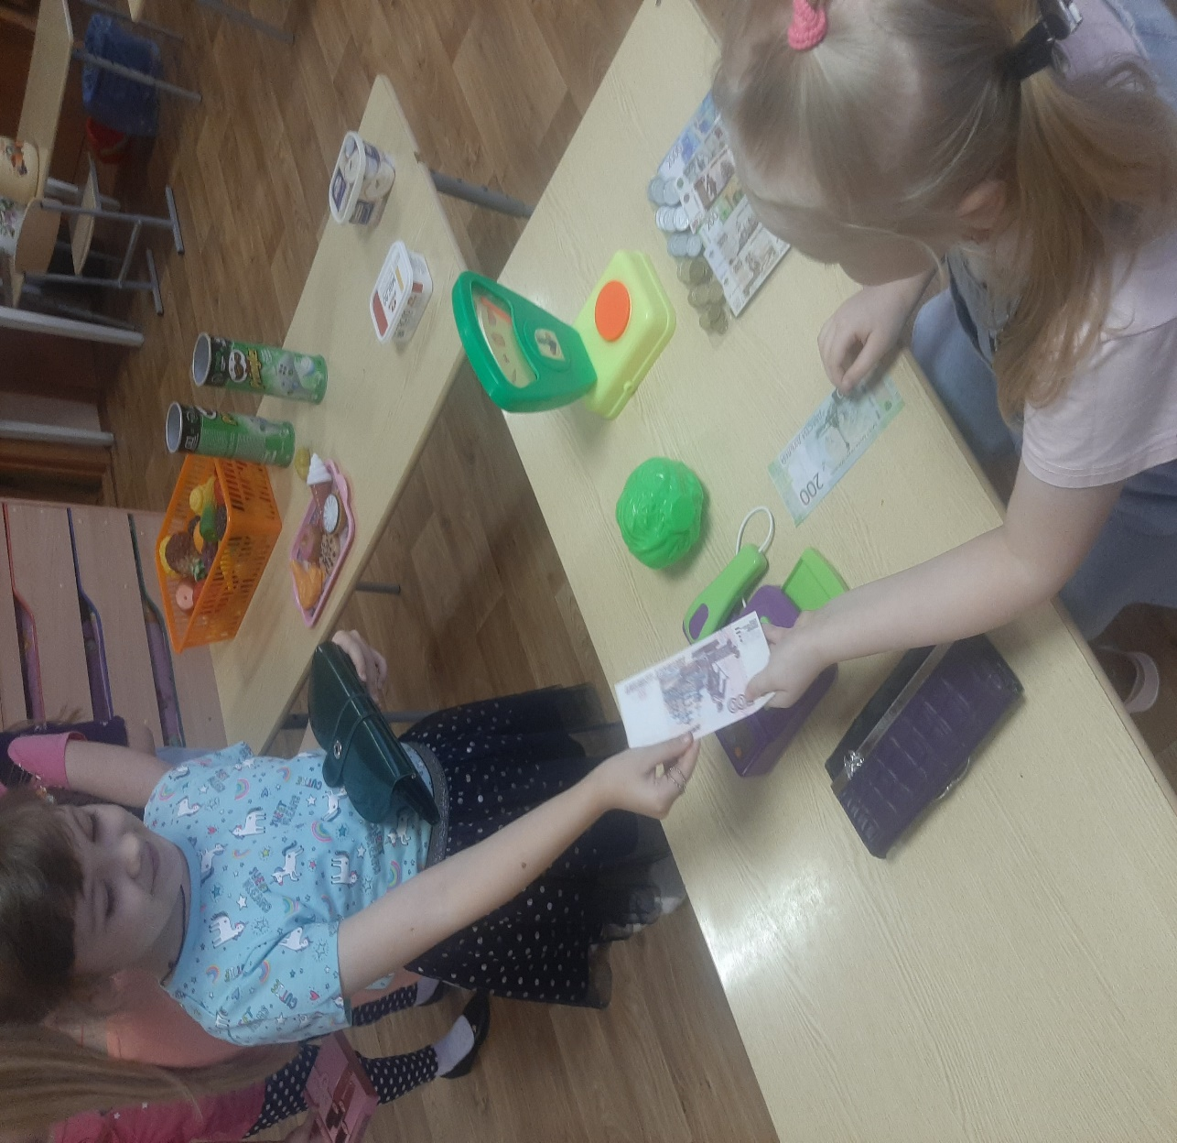

Slide 22
Работа с родителями

Slide 23
Работа с родителями

Slide 24
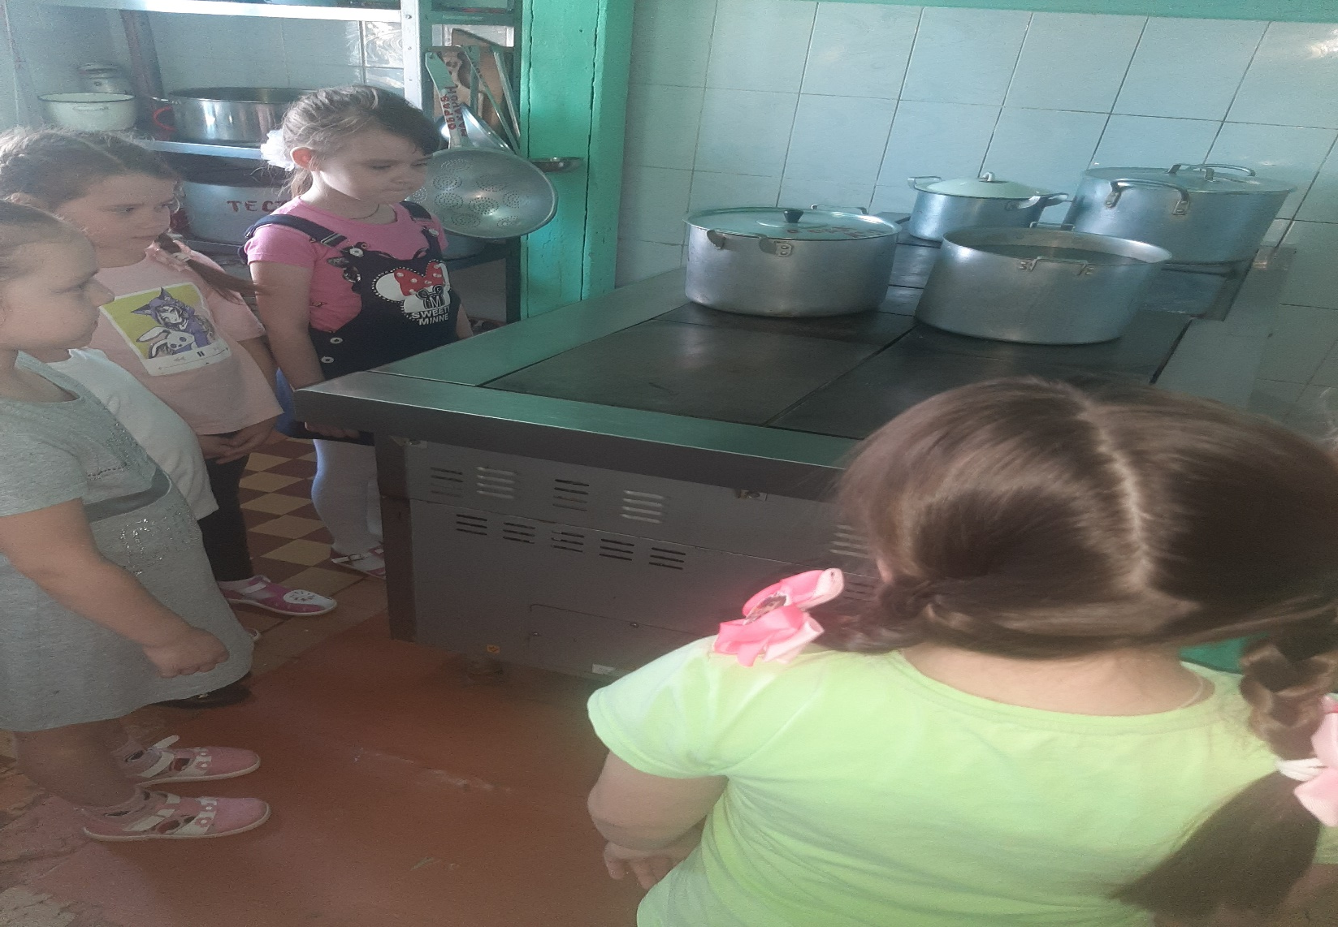
Экскурсия (знакомимся с профессиями )
Кухня детского сада

Slide 25
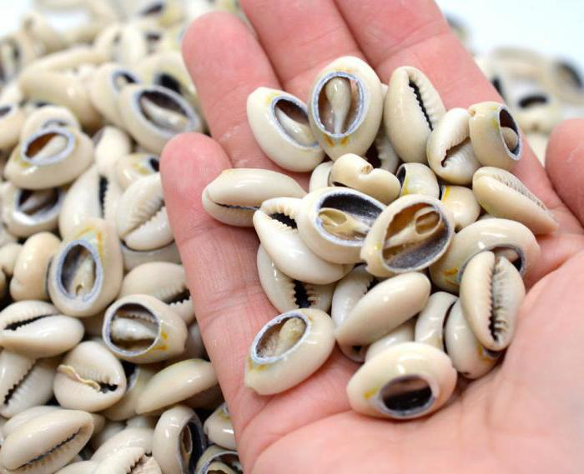
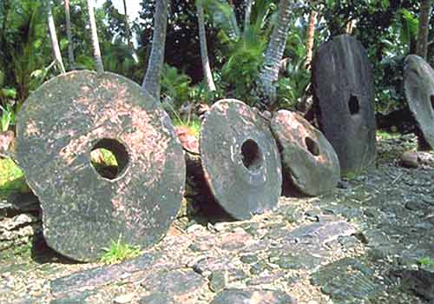
Образовательная деятельность «Какими они были – первые деньги?»

Slide 27
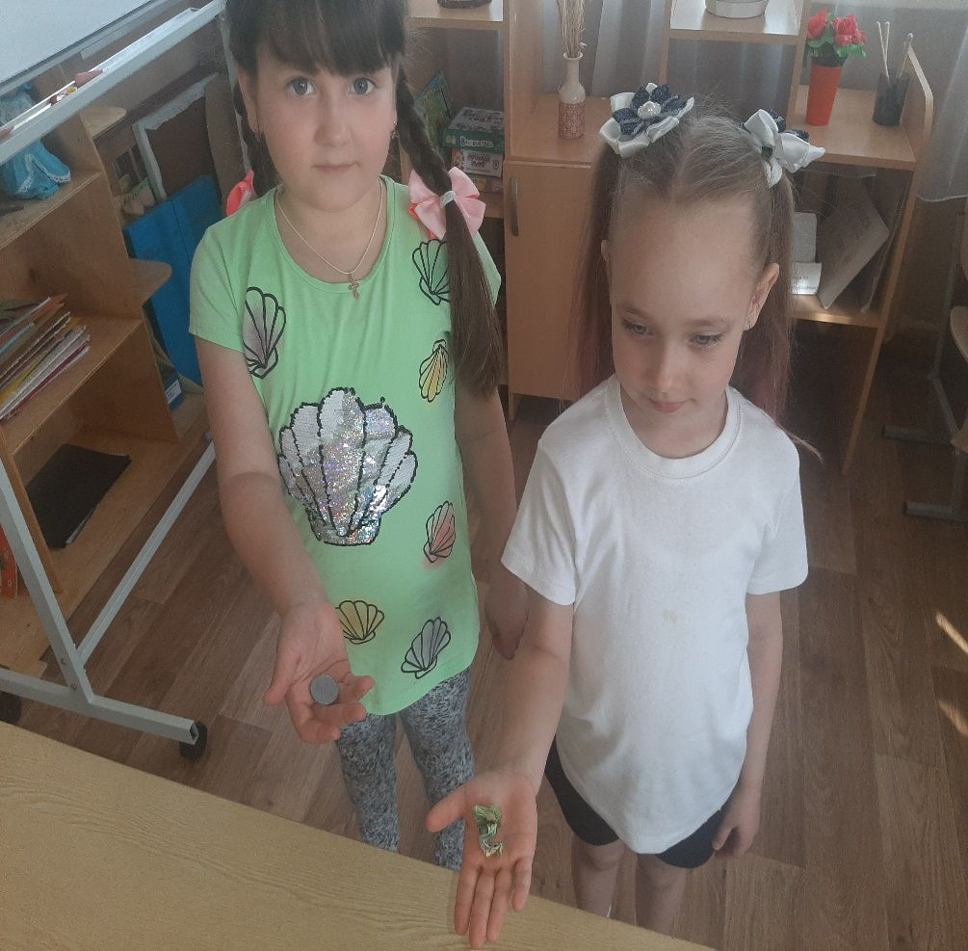
Исследовательская деятельность(экспериментирование) «Монета. Банкнота. Банковская карта»

Slide 28
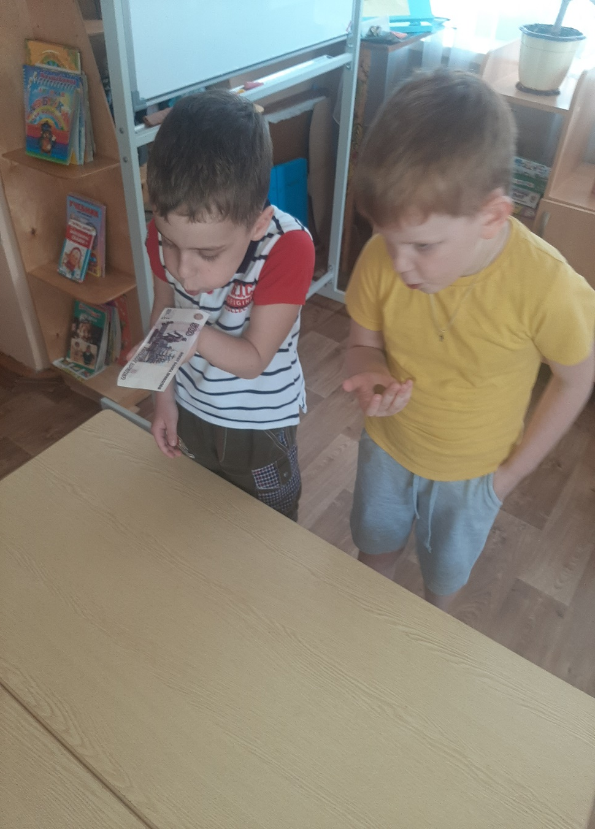

Slide 29
Решение задач

Slide 30
Использование художественной литературы
- Басня И.А. Крылова «Стрекоза и муравей»,
-сказка Ш. Перро «Золушка»,
-народная сказка «По щучьему велению»,
-народная сказка «Морозко»,
-сказки К.И. Чуковского «Телефон», «Федорино горе», «Муха — цокотуха»,
-сказка С.Т. Аксакова «Аленький цветочек»,
-сказка А.Н. Толстого «Золотой ключик»,
-сказка Э. Успенского «Дядя Федор, пес и кот»,
- Сказка Ш. Перро «Кот в сапогах»,
-сказка Г.Х. Андерсена «Новое платье короля»,
-сказка С.В. Михалкова «Как старик корову продавал»

Slide 31
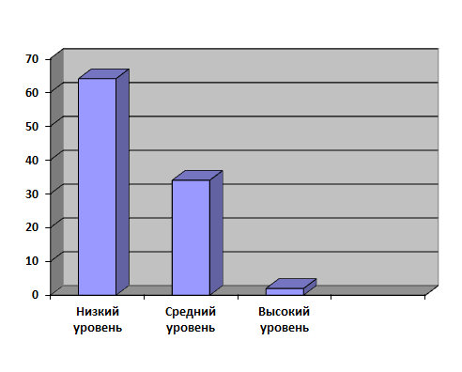
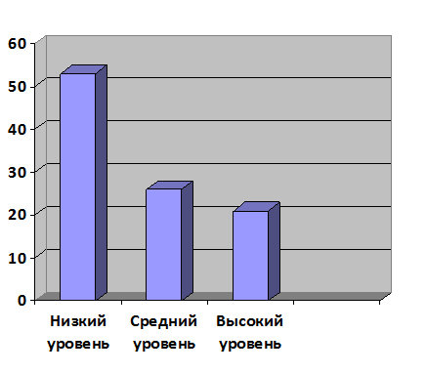
Мониторинг
Оценка сформированности финансовой грамотности у группы детей в начале и в конце реализации проекта

Slide 32
Результативность - дети понимают, что…
1. Деньги не появляются сами собой, а зарабатываются.
2. Сначала зарабатываем – потом тратим: соответственно, чем больше зарабатываешь и разумнее тратишь, тем больше можешь купить.
3. Стоимость товара зависит от его качества, нужности и от того, насколько сложно его произвести .
4. Деньги любят счет (дети должны уметь считать деньги, например, сдачу в магазине, деньги, которые они могут потратить в магазине).
5. Финансы нужно планировать (приучаем вести учет доходов и расходов в краткосрочном периоде).
6. Твои деньги бывают объектом чужого интереса (дети должны знать элементарные правила финансовой безопасности).
7. Не все продается и покупается (дети должны понимать, что главные ценности – жизнь, отношения, радость близких людей – за деньги не купишь).
8. Финансы – это интересно и увлекательно.

Slide 33
Спасибо за внимание!

